Slide 1



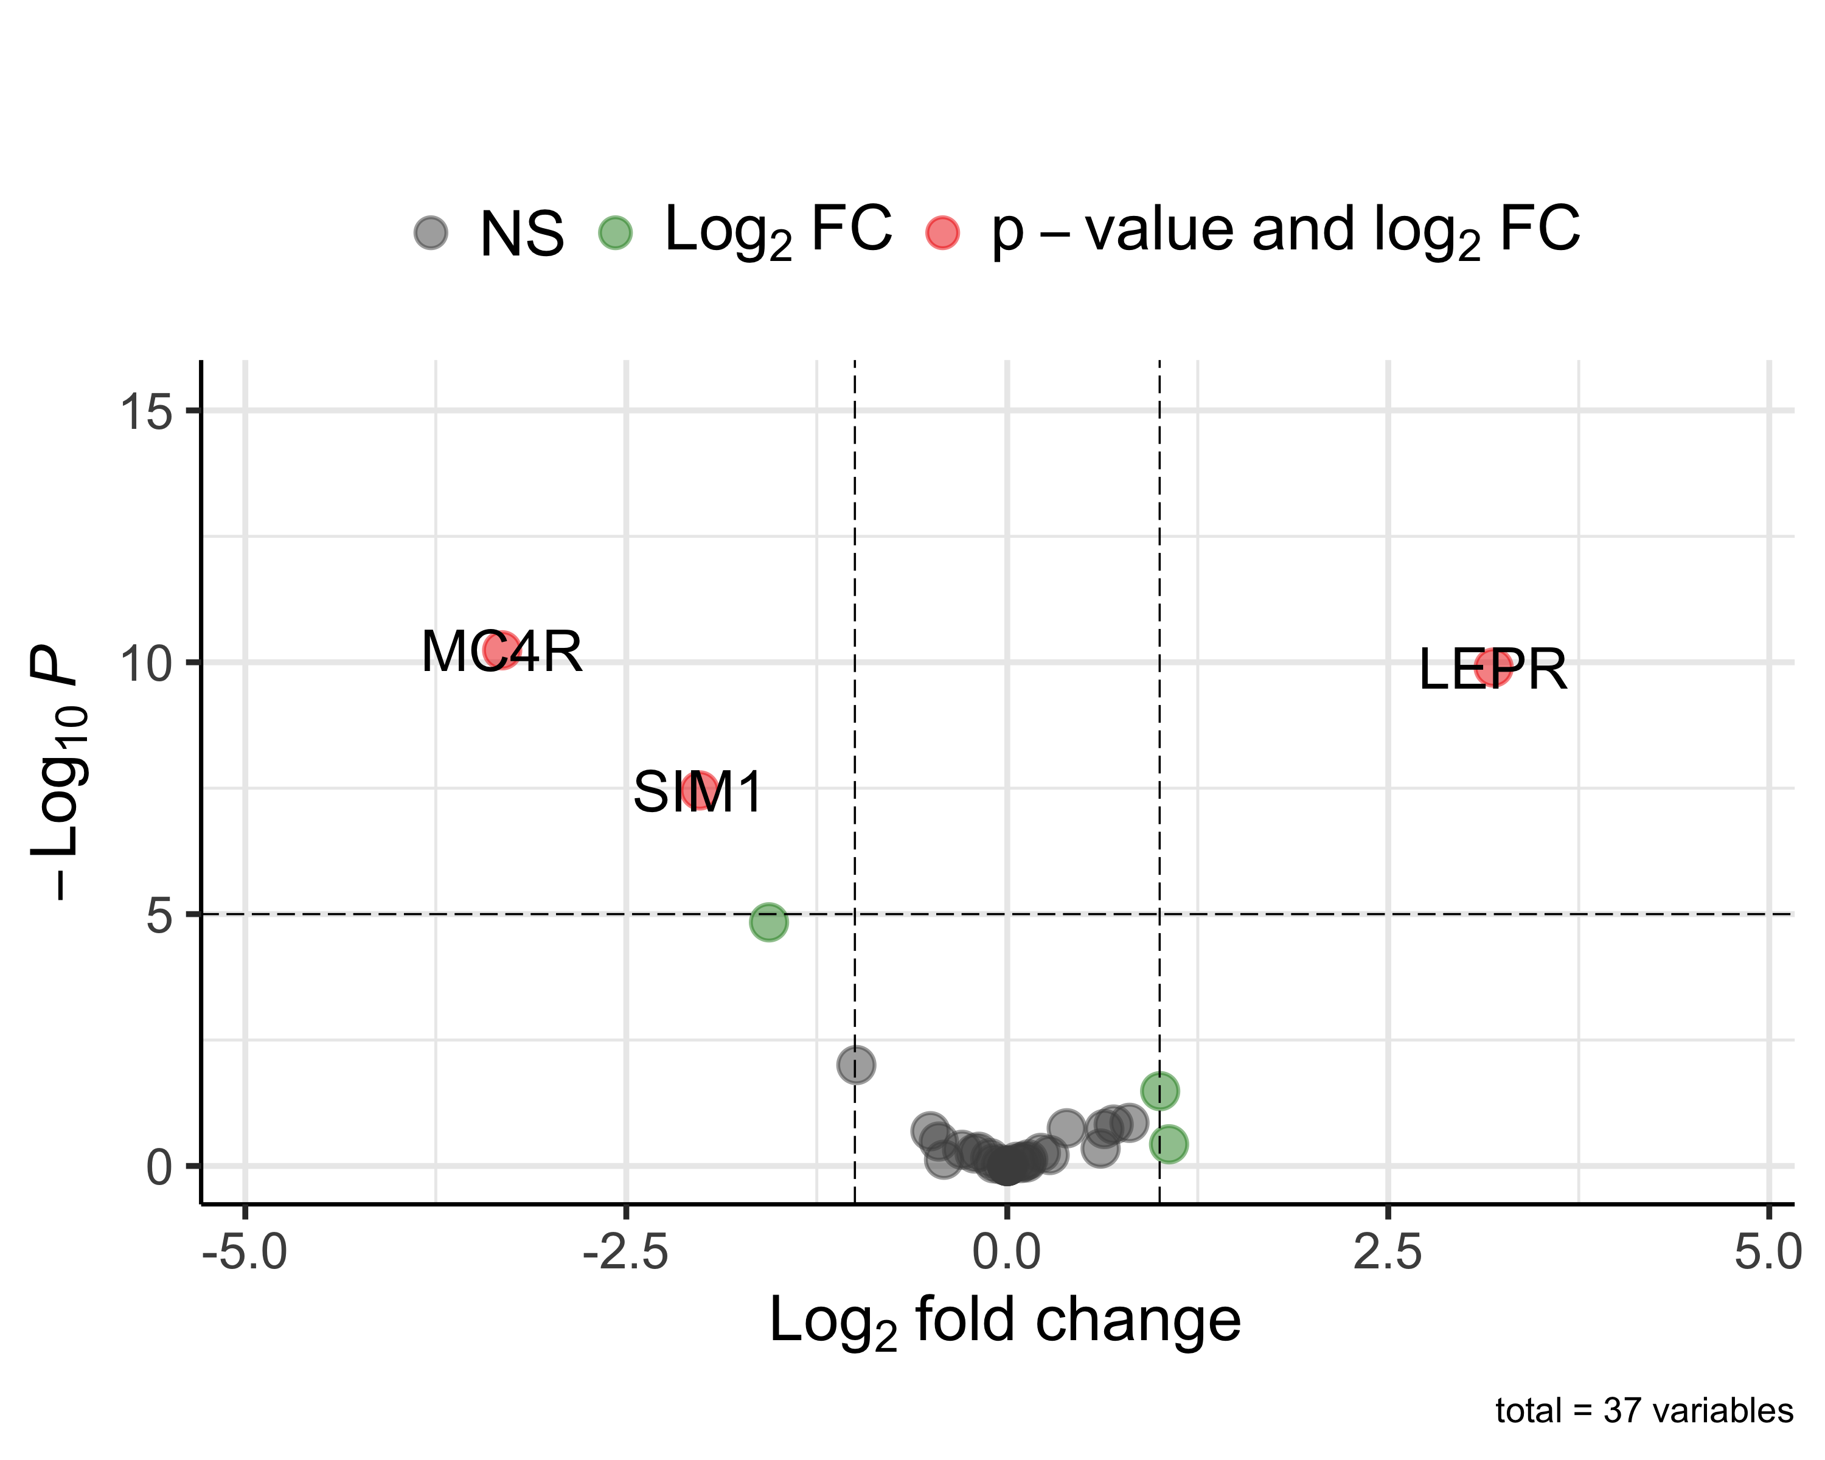
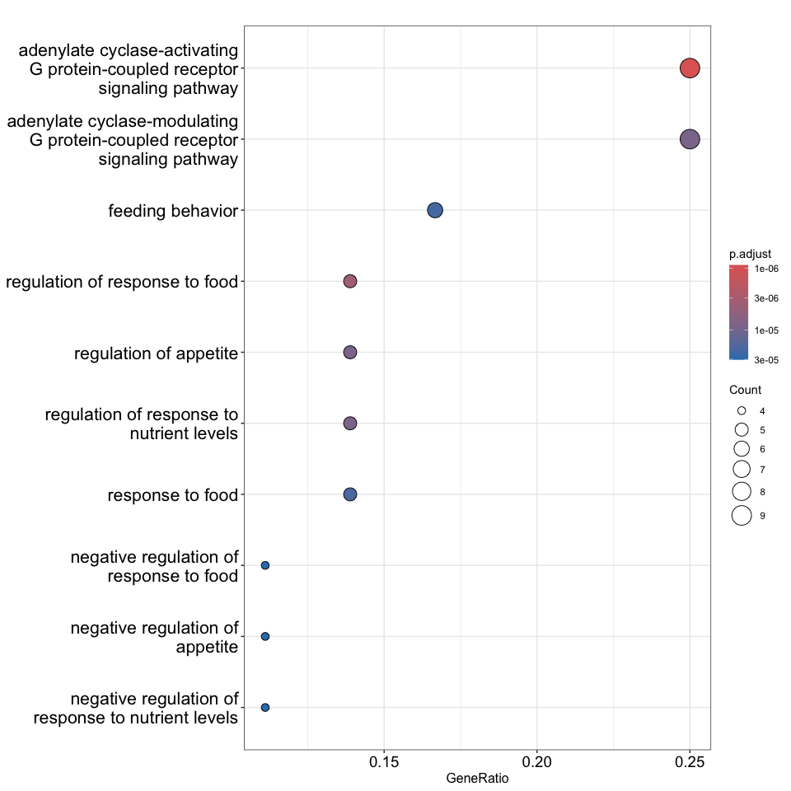
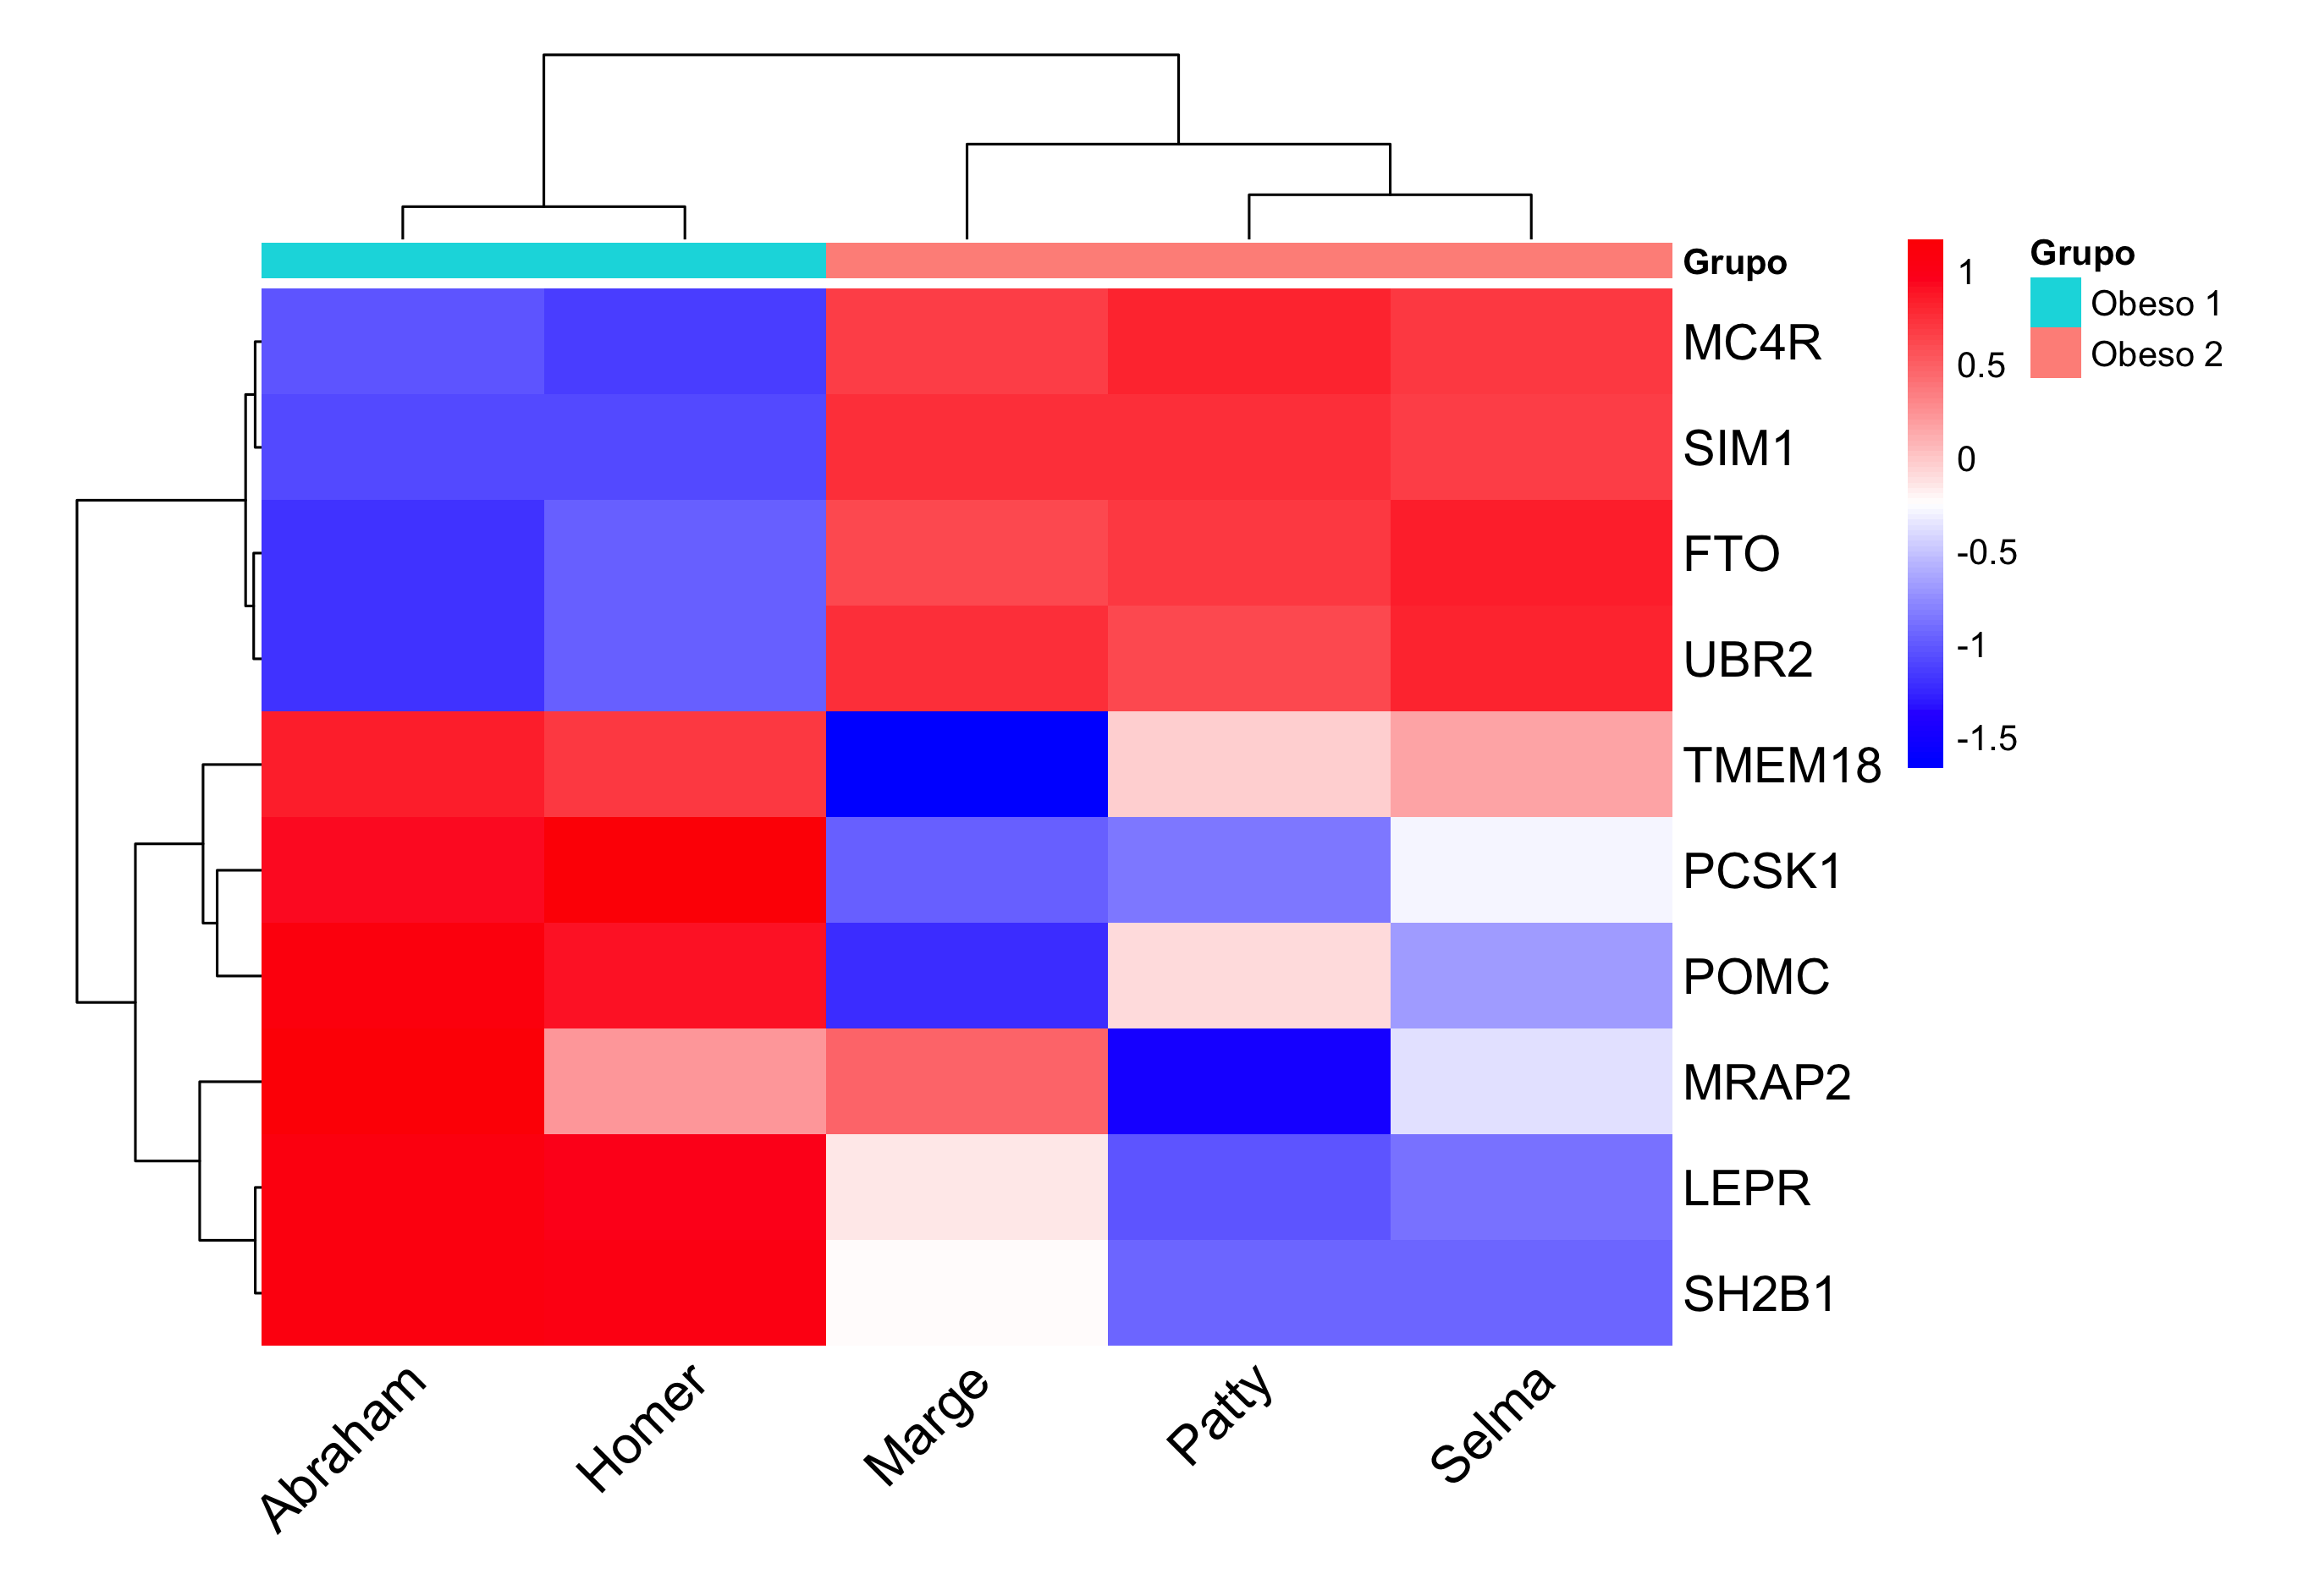
Expresión diferencial de genes relacionados con obesidad
Secuenciación y Ómicas de Próxima Generación
Chuan López Ariño, Daniel Da Silva Resende , Laia Gongxiu Grasas León, Miguel Javier Gomez Marin, Sara Del Pino Martinez, Carmen Delia De la Nuez Ramirez, Melany Pamela Pineda Garcia
INTRODUCCIÓN
El objetivo de este estudio fue analizar la expresión diferencial de un conjunto de genes en dos grupos de sujetos ficticios catalogados según su perfil de obesidad, para identificar genes y rutas metabólicas que pudieran definir un perfil genético asociado a cada uno de los grupos de estudio. Para ello, se analizaron datos obtenidos de secuenciación de RNA-seq de cada uno de los individuos de estudio.
METODOLOGÍA
Se analizaron un total de 5 muestras correspondientes a individuos clasificados en dos perfiles: Obesos 1 (n = 2) y Obesos 2 (n = 3). Se realizó un control de calidad y un filtrado de las secuencias de RNA-seq mediante FastQC y fastp, siendo evaluados con MultiQC. A partir de los datos filtrados obtenidos, se usó Salmon para hacer el pseudoalineamiento contra el transcriptoma de referencia y con estos resultados, se generó una matriz de conteo en R mediante tximport para llevar a cabo la normalización y el análisis de expresión diferencial mediante DESeq2, basado en una distribución binomial negativa y utilizando un valor de alpha = 1e-3. Finalmente, para contextualizar biológicamente los genes diferencialmente expresados, se realizó un análisis de enriquecimiento ORA utilizando identificadores ENTREZID con clusterProfiler y ReactomePA.
RESULTADOS
Figura 1. Volcano plot de genes diferencialmente expresados.
Figura 3. Dot plot de enriquecimiento funcional (ORA).
Figura 2. Heatmap de expresión génica por perfil seleccionando los 10 genes más significativos.
DISCUSIÓN
CONCLUSIONES
Abraham y Homer presentaron una mayor expresión de genes relacionados con la vía leptina–melanocortina, como LEPR, POMC y PCSK1, mientras que Marge, Patty y Selma mostraron una sobreexpresión de genes asociados con predisposición genética a obesidad y regulación del apetito, como FTO y MC4R. Estos resultados sugieren la presencia de diferentes mecanismos moleculares asociados a la obesidad y evidencian que los patrones de expresión génica permiten distinguir grupos metabólicos con características biológicas específicas. En ambos grupos está afectada la expresión de genes que median el control del apetito, la ingesta y las rutas de señalización moduladas por receptores de proteína G, todos involucrados en la vía leptina-melanocortina. Se han observado varios genes con niveles de expresión relevantes, pero 3 son de especial relevancia: LEPR, MC4R y SIM1. La expresión de LEPR está disminuida en el grupo Obesos2 y la de MC4R y SIM1 en Obesos1. En ambos casos producen el mismo resultado: No inhibición de apetito, no se favorece balance energético negativo y se favorece el desarrollo de la obesidad.
Los niveles de expresión de otros genes afectados como POMC que activa MC4R y se encuentra mucho más expresado en Obesos1 que en Obesos2 o FTO, que favorece resistencia a leptina y está más expresado en Obesos2 que en Obesos1 parecen indicar que Obesos1 está afectado a nivel de señalización intercelular y Obesos 2 a nivel de detección de leptina.
Ambos grupos presentan disminución en expresión de genes involucrados en señalización de mecanismos de saciedad haciendo que en ambos casos no funcionen correctamente, y favorezca desarrollo de obesidad.
Existen varias limitaciones experimentales como bajo número de sujetos de estudio, grupos de demografías opuestas y que las vías afectadas parecen ser las mismas, pero a distintos niveles. A futuro se debería mejorar el diseño experimental y obtener resultados más representativos.

Slide 2
Expresión diferencial de genes relacionados con obesidad
Secuenciación y Ómicas de Próxima Generación
Chuan López Ariño, Daniel Da Silva Resende , Laia Gongxiu Grasas León, Miguel Javier Gomez Marin, Sara Del Pino Martinez, Carmen Delia De la Nuez Ramirez, Melany Pamela Pineda Garcia
INTRODUCCIÓN
El objetivo de este estudio fue analizar la expresión diferencial de un conjunto de genes en dos grupos de sujetos ficticios catalogados según su perfil de obesidad, para identificar genes y rutas metabólicas que pudieran definir un perfil genético asociado a cada uno de los grupos de estudio. Para ello, se analizaron datos obtenidos de secuenciación de RNA-seq de cada uno de los individuos de estudio.
METODOLOGÍA
Se analizaron un total de 5 muestras correspondientes a individuos clasificados en dos perfiles: Obesos 1 (n = 2) y Obesos 2 (n = 3). Se realizó un control de calidad y un filtrado de las secuencias de RNA-seq mediante FastQC y fastp, siendo evaluados con MultiQC. A partir de los datos filtrados obtenidos, se usó Salmon para hacer el pseudoalineamiento contra el transcriptoma de referencia y con estos resultados, se generó una matriz de conteo en R mediante tximport para llevar a cabo la normalización y el análisis de expresión diferencial mediante DESeq2, basado en una distribución binomial negativa y utilizando un valor de alpha = 1e-3. Finalmente, para contextualizar biológicamente los genes diferencialmente expresados, se realizó un análisis de enriquecimiento ORA utilizando identificadores ENTREZID con clusterProfiler y ReactomePA.
RESULTADOS
Figura 1. Volcano plot de genes diferencialmente expresados.
Figura 3. Dot plot de enriquecimiento funcional (ORA).
Figura 2. Heatmap de expresión génica por perfil seleccionando los 10 genes más significativos.
DISCUSIÓN
CONCLUSIONES
Abraham y Homer presentaron una mayor expresión de genes relacionados con la vía leptina–melanocortina (LEP-MC4R), como LEPR, POMC y PCSK1, mientras que Marge, Patty y Selma mostraron una sobreexpresión de genes asociados con predisposición genética a obesidad y regulación del apetito, como FTO y MC4R. Esto sugiere la afección de mecanismos moleculares asociados a la obesidad de entre los que los patrones de expresión génica permiten distinguir rutas metabólicas específicas. En ambos grupos está afectada la expresión de genes que median el control del apetito, la ingesta y las rutas de señalización de receptores de proteína G. Entre otros, se han observado 3 genes con expresión relevante: LEPR, MC4R y SIM1. El primero, presenta disminución en el grupo Obesos2 y el resto en Obesos1. En ambos, producen el mismo resultado: No inhibición de apetito, no se favorece balance energético negativo y favorece el desarrollo de la obesidad. La mayor expresión de POMC (activa MC4R) en Obesos1, y de FTO (asociado a resistencia a la leptina) en Obesos2, sugiere que el primer grupo presenta una alteración en la señalización intercelular, mientras que el segundo podría estar afectado a nivel de la detección de leptina.
Ambos grupos presentan afectación en la expresión de genes involucrados en señalización de mecanismos de saciedad, favoreciendo en consecuencia, el desarrollo de obesidad.
Existen varias limitaciones experimentales como bajo número de sujetos de estudio, grupos de demografías opuestas y que las vías afectadas parecen ser las mismas, pero a distintos niveles. Un proceso de muestreo más riguroso sería necesario para poder establecer conclusiones más precisas y representativas de la población.

